Slide 1
Kolportažni roman
Miran hladnik

Slide 2
Etimologija
Iz nemškega kolportieren, kamor je beseda prišla iz francoskega colporter 'raznašati, širiti (novice), krošnjariti'. Porter a col je v stari francoščini pomenilo 'nositi na plečih (na vratu)' (Slovenski etimološki slovar), slovensko bi bila to *krošnjarska literatura ali *kramarska književnost.

Slide 3
Oznanilo št. 1
[SlovLit] Dialogi -- Kolportaža -- Besedoholik
Miran Hladnik gmail miran.hladnik na gmail.com Sre Jun 13 21:24:49 CEST 2018
Na Wikipediji sestavljam geslo Kolportaža
(https://sl.wikipedia.org/wiki/Kolportaža), ki bo hkrati referat na
jesenskem simpoziju Obdobja. Enciklopedična gesla v principu ne smejo
predstavljati rezultatov piščevih raziskav, vendar je bilo v tem
primeru treba upoštevati nova spoznanja, ki jih je prinesla
digitalizacija starih knjig: izkazalo se je, da obstaja namesto doslej
poznanih štirih kar devet ali deset kolportažnih romanov v
slovenščini. Od dveh, ki so ju prodajali samo v Ameriki, ni ohranjen
noben izvod, od drugih le po eden. Popraviti bo treba nekatere
bibliografske podatke v Cobissu in na dLibu. Nemški izvirniki teh med
1500 in 3200 strani dolgih romanov so bili za potrebe slovenskega
bralca tako močno lokalizirani, da se berejo kot izvirni. Nekaj jih
imamo že na Wikiviru
(https://sl.wikisource.org/wiki/Kategorija:Kolporta%C5%BEni_romani),
kjer čakajo na diplomske ali magistrske obravnave. -- miran

Slide 4
Oznanilo št. 2
[SlovLit] Raziskovalni projekt v Seattlu -- Re: Kolportažni roman -- ZF : spekulativna fikcija
Miran Hladnik gmail miran.hladnik na gmail.com Ned Jun 24 22:27:28 CEST 2018
https://sl.wikipedia.org/wiki/Kolportaža -- geslo Kolportaža oz.
kolportažni roman na slovenski Wikipediji je v grobem skupaj.
Slovenski kolportažni romani so ohranjeni v enem samem primerku, dveh
pa še ni bilo mogoče najti. Dostopni so v Digitalni knjižnici
Slovenije in nekateri tudi že urejeni na Wikiviru, zadnja pridobitev
je znameniti Strah na Sokolskem gradu iz leta 1905, katerega kopijo
hranijo v knjižnici v Trstu in so jo prijazno posodili za
digitalizacijo in optično prepoznavo besedila. Kako puščobnejša bi
bila literarna krajina na začetku 20. stoletja, če bi kleru in
šomoštrom v "boju proti šundu" uspelo te romane cenzurirati. -- miran

Slide 5
Kaj je nastalo?

Slide 6
Ob vsem trudu le 376 ogledov strani, največ na dneve objave na Slovlitu

Slide 8
Geslo Kolportaža v drugih jezikih

Slide 9
Zakaj naslov gesla ni Kolportažni roman?

Slide 10
Kolportažni romani so …
… tiskani na slabem papirju v snopičih po 16 do 48 strani, izhajali so tedensko ali dvakrat v tednu skozi celo leto ali celo več let zapored in so vezani na koncu obsegali več tisoč strani. Proti koncu 19. stoletja so jih raznašali že naročnikom, ne le slučajnim kupcem. Velika popularnost teh romanov je vzbujala skrb cerkve in učiteljev, ki so jih označili za šund (plažo) oz. trivialno literaturo. Zanjo so krivili Žide, ki so bili pogosto njeni založniki, pisci in razpečevalci (kolporterji, kramarji, krošnjarji). Očitali so ji nemoralo, izgubo stika z realnostjo, senzacionalizem, nagovarjanje človekovih najnižjih nagonov, zasvajanje bralcev in spodbujanje kriminala, zato kolporterji niso smeli imeti stalnih stojnic ali prodajaln ter jo ponekod tudi zakonsko preganjali. Po prvi svetovni vojni je izhajanje dolgih romanov v snopičih usahnilo, kolportažo je nadomestila prodaja po kioskih.

Slide 11
Mesto kolportažnih romanov med tiskanimi literarnimi mediji
knjiga (tudi antologije in koledarji)
revija
časnik (podlistek)
letak
snopič (kolportažni roman)

Slide 12
8 ali 10 slovenskih kolportažnih romanov?
1879 Heinrich Penn: Hadschi Loja und die schwarze Sultanin von Trebinje, oder Die österreichische Occupation Bosniens: Zeitgeschichtlicher Sensations-Roman. Brno, 960 str.
1901 [Karl May]: Beračeve skrivnosti ali Preganjanje okoli sveta: Velik roman, poln razkritja skrivnostij človeške družbe, spisal Ramon Diaz de la Escosura; prestavil grof Sokolski. Na Dunaju: J. Rubinstein, 3227 str.
1902 [Victor von B.]: Grofica beračica ali Usodni doživljaji grofovske hčere: Roman iz življenja. V Ljubljani: Oton Fischer, Oddelek za kolportažo, tisk v Kamniku: A. Slatnar, 3 zv. (2398 str., 100 nadaljevanj).
[1903] Ciganska sirota, 93 oz. 100 zvezkov. [Dunaj: založba Josip Rubinstein].
1903–1905 [Miroslav Malovrh]: Tolovajski glavar Črni Jurij in njegovi divji tovariši: Ljudski roman. Po kronikah, listinah in ustnih sporočilih sestavil Gvido pl. Skalski. V Ljubljani: Oton Fischer, Oddelek za kolportažo, 1903. 1968 str.
[1905] Strah na Sokolskem gradu ali Nedolžna v blaznici: Roman za ljudstvo [s podobami]. Na Dunaju: Josip Rubinstein, 2395 str.
[1908] [Dr. med. Keller]: Živa pokopana ali Tragična usoda mlade matere: Romantična pripovest po lastnih doživljajih. Spisal Milner, 1845 str.
1909 Victor von Falk: Giuseppo Musolino ali Krvno maščevanje, 2654 str.
1911 Ljubezen in maščevanje, 103 zvezki, New York
[1911] Josip Petrossini, najznamenitejši laško-amerikanski detektiv: Giovanni Gasapardi, kralj zločincev ali Živ pokopan: Newyorška povest. Kranj: Požgaj

Slide 13
Za primerjavo: nemški kolportažni roman …
… je oznaka za 2300 debelih romanov, ki so izšle med 1842 in 1960.

Slide 14
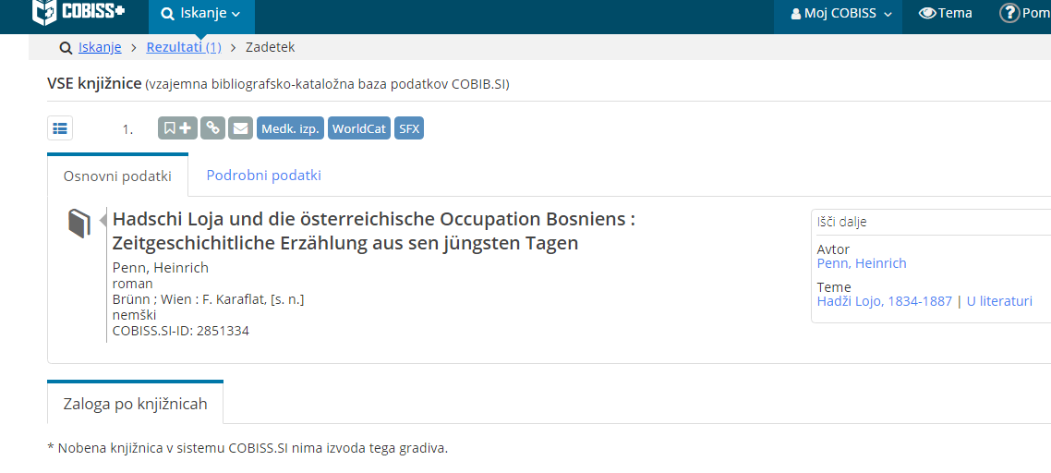
1879 Heinrich Penn: Hadschi Loja und die schwarze Sultanin von Trebinje, oder Die österreichische Occupation Bosniens: Zeitgeschichtlicher Sensations-Roman. Brno: Fr. Karafiat, 20 nadaljevanj, 960 str.

Slide 15
[1901] [Karl May]: Beračeve skrivnosti ali Preganjanje okoli sveta: Velik roman, poln razkritja skrivnostij človeške družbe, spisal Ramon Diaz de la Escosura; prestavil grof Sokolski. Na Dunaju: J. Rubinstein, 101 zv. (3227 str.). Izvirnik Waldröschen oder Die Rächerjagd rund um die Erde: Großer Enthüllungsroman über die Geheimnisse der menschlichen Gesellschaft. Dresden: H. G. Münchmeyer, 1882–84.

Slide 16
Karl May in njegov junak Winnetou

Slide 17
Opus Karla Maya
Kolportažni romani 1882—1886 (5 zelo zelo debelih knjig)
Potopisni romani 1892—1899 (33 romanov)
Orientalski in divjezahodni romani
Mladinske knjige, polemike, kratka proza …
Zbrana dela, prevodi, predelave, dramatizacije, ekranizacije, stripi, računalniška igra, uglasbitev
Karl May je najbolj prevajani nemški avtor. Priljubljen zlasti v Srednji Evropi, medtem ko pri Francozih in angleško govorečih komaj poznan.

Slide 18
Desetine filmov o Winnetouju in Old Shatterhandu so posneli na Hrvaškem

Slide 19
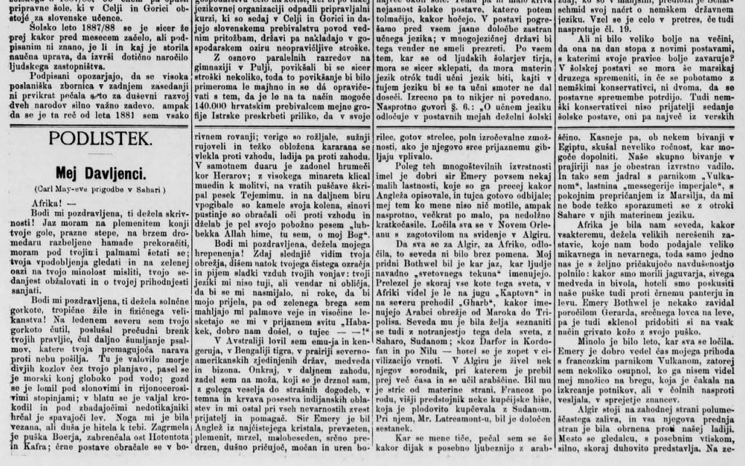
Karl May pri Slovencih
Mej Davljenci: Carl May-eve prigodbe v Sahari, Edinost 1887.
Unter Würgern: Abenteuer aus der Sahara von Karl May (1879); v knjigi pa Die Wüstenräuber [Puščavski roparji] (1885) in Die Gum (1893/1894).

Slide 20
Potopis po zgledu Karla Maya
Josip Knaflič: Ob Balkanu: Spomini iz Bolgarije. DiS 1897

Slide 21
Prevodi Karla Maya do 1. svetovne vojne
1898. Gozdovnik. Ljubljana: Turk. [Der Waldläufer, 1879.]
1901 Beračeve skrivnosti ali preganjanje okoli sveta. [Das Waldröschen oder Die Verfolgung rund um die Erde 1882–1884.]
1901. Eri. Ljubljana: Giontini. [Der Ehri, Deutsche Hausschatz in Wort und Bild 1879] Prev. J. Pretnar.
1906–1907. Winnetou, rdeči gentleman. Glas naroda. [Winnetou der Rote Gentleman, 1893.] Za GN prir. R. [Frank Kerže].
1908–1910. V padišahovej senci (1: Po puščavi, 2: V divjem Kurdistanu, 3: Iz Bagdada v Stambul, 4: V balkanskih soteskah, 5: Po škipetarski deželi, 6: Žut). Glas naroda. [Giölgeda padişhanün (Im Schatten des Großherrn, 1892): 1: Durch Wüste [und Harem], 2: Durchs wilde Kurdistan, 3: Von Bagdad nach Stambul, 4: In den Schluchten des Balkan, 5: Durch das Land der Skipetaren, 6:Der Schut), 1881–1888 (Deutscher Hausschatz in Wort und Bild). Za GN prir. L. P. (zadnjo knjigo B. P. L. [Bert P. Lakner]).
1909–1911. Satan in Iškarijot. Clevelandska Amerika. [Satan und Ischariot, 1893–1896.] Prir. L. J. P. [Louis J. Pirc].
1911. Old Surehand: Potni roman. Glas naroda. [Old Surehand, 1–3, 1895–1897.] Za GN prev. B. P. L. [Bert P. Lakner].
1913. Ob reki Rio de la Plata: Potopisni roman. Clevelandska Amerika. [Am Rio de La Plata, 1894.] Za CA prir. L. J. P. [Louis J. Pirc].
1913. V divjih Kordiljerah: Nadaljevanje romana Ob reki Rio de la Plata. Clevelandska Amerika. [In den Cordilleren, 1894.] Za CA prir. L. J. P. [Louis J. Pirc].

Slide 22
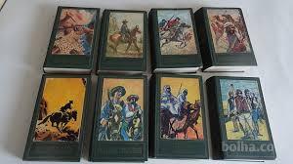
Mayeva Izbrana dela v slovenščini

Slide 23
1902 [Victor von B.]: Grofica beračica ali Usodni doživljaji grofovske hčere: Roman iz življenja. V Ljubljani: Oton Fischer, Oddelek za kolportažo, tisk v Kamniku: A. Slatnar, 3 zv. (2398 str., 100 nadaljevanj). Izvirnik Die Bettelgräfin oder die Schicksale einer Grafentochter: Roman nach dem Leben. Berlin: Verlagshaus für Volksliteratur und Kunst, 1895/96. Grof zaradi poroke, ki ni po njegovi želji, zavrne svojo hčer, ki po celem svetu z otrokom išče svojega izginulega moža, ga najde v Ameriki kot prevaranta, beži pred preganjalci, se skriva v cirkuški skupini ...

Slide 24
[1903] Ciganska sirota, 93 oz. 100 zvezkov. [Dunaj: založba Josip Rubinstein]. Izvirnik najbrž Das Zigeunerkind: Ohne Vater und Mutter allein auf der Welt! Oder: Die Geheimnisse eines Fürstenhauses. Berlin: Verlagshaus für Volksliteratur und Kunst, 1902/03, 100 nadaljevanj, 2400 str., 1916 prepovedana. Poznan ni noben ohranjeni primerek romana.

Slide 25
1903–1905 [Miroslav Malovrh]: Tolovajski glavar Črni Jurij in njegovi divji tovariši: Ljudski roman. Po kronikah, listinah in ustnih sporočilih sestavil Gvido pl. Skalski. V Ljubljani: Oton Fischer, Oddelek za kolportažo, 1903, tisk v Kamniku: A. Slatnar. 1968 str. Izvirnik mogoče Georg Namenlos: Der wilde Jäger: Der Schrecken der Wälder: Der Todfeind aller reichen Blutsauger u. Tyrannen - Ein Liebling der Frauen. Ein Freund u. Beschützer der Armen u. Bedrängten. Dresden: Adolf Ander, 1904/05, 100 nadaljevanj, 2400 str. Ali pa Carl Schmeling: General Czerny genannt der Schwarze Georg oder Blutszenen in Serbien: Historische Erzählung aus der Neuzeit. Berlin: Nelte, Böltje & Co., 1862, 27 nadaljevanj, 1292 str.

Slide 26
[1905] Strah na Sokolskem gradu ali Nedolžna v blaznici: Roman za ljudstvo [s podobami]. Roman je izhajal dvakrat na teden, snopič je stal 20 vinarjev (10 kron). Roman je bil najprej omenjen v Slovencu leta 1905. Na Dunaju: Josip Rubinstein, tisk c. k. dvornih tiskarjev Fr. Winiker & Schickardt v Brnu. 2395 str. Izvirnik najbrž Unschuldig im Irrenhaus oder Das Gespenst von Schloß Falkenstein: Sensationelle Enthüllungen: Volksroman. Berlin: Verlagshaus für Volksliteratur und Kunst, 1902, 100 nadaljevanj, 2400 str. 1916 je bil roman prepovedan.

Slide 27
[1908] [Dr. med. Keller]: Živa pokopana ali Tragična usoda mlade matere: Romantična pripovest po lastnih doživljajih. Spisal Milner (1845 str.). Izvirnik najbrž Melanie die Scheintodte: Das tragische Schicksal einer jungen Mutter: Romantische Erzählung nach eigenen Erlebnissen. Dresden: Adolf Ander, 1895/96, 105 nadaljevanj, 2520 str.

Slide 28
1909 Victor von Falk: Giuseppo Musolino ali Krvno maščevanje: Po autentičnih podatkih napisal Viktor von Falk. 2654 str. Izvirnik Giuseppe Musolino der kühnste und verwegenste Räuberhauptmann der Gegenwart. Berlin: Weichert, 1901/02, 100 nadaljevanj, 2400 str.

Slide 29
1911 Ljubezen in maščevanje, 103 zvezki, New York, 5 $. Izvirnik morda Dem Tode geweiht oder Frauenliebe und Rache. Dresden: Adolf Ander, 1899/1900, 88 nadaljevanj. Poznan ni noben ohranjeni primerek romana.

Slide 30
Ljubljanski založnik Oto Fischer …
… je poleg kolportažnih romanov založil tudi izdajo Prešernovin in Jenkovih pesmi, najbolj pa je poznan kot založnik partitur Viktorja Parme.

Slide 31
Boj proti šundu
Komaj smo se nekoliko ubranili »Beračevih skrivnosti« in »Grofice beračice«, že nam izvoljeno judovsko ljudstvo vsiljuje po oknih in po cestah, ponoči in podnevi 3. »revolverroman« »Ciganska sirota«. Ti obrezani potomci pa so še celo tako predrzni, da ponoči ljudi iz spanja dramijo in mečejo te zvezke skozi okno. Pošteni Savčani, vrzite judovske »špehe« v peč! (Slovenec 20. 6. 1903)

Slide 32
Boj proti šundu
V zadnjem času so se vrgli nemški Judje iz Galicije in od drugod na ubogo kranjsko deželo ter jo začeli preplavljati po svojih potovalnih vsiljivcih in raznašalcih z različnimi nemškimi knjigami in brošurami, naše preprosto ljudstvo pa so speljali in ujeli, da se je naročilo v mnogobrojnem številu na slovenske prevode znanih nemških romanov od roparjev in drugih njim podobnih ljudi, kateri romani so prikrojeni vsi po enem kopitu, izhajajo v malih snopičih po 20 do 30 vin. in obsegajo po kakih 100 snopičev. Tako stane vsak tak roman ob sklepu 20 do 30 kron, a nima nobene književne vrednosti, kar zgoraj omenjeni Judje sami javno priznavajo zdaj, ko so dali ljubljanski knjigotržci ustaviti njih zapričeto delo, ker za to niso imeli oblastvenega dovoljenja. Ali kar so pričeli Judje, to zdaj nadaljuje nek ljubljanski knjigotržec, ki je prevzel ostanke Wurfovega blaga. Zdaj njegovi agentje povsod po naših krajih slovenskemu ljudstvu nižjih stanov vsiljujejo z različnimi zvijačami »Cigansko siroto«. Slovenci, bodite previdni in pametni ter ne metajte proč denarja za take slabe reči! (Gorenjec 25. 7. 1903)

Slide 33
Boj proti šundu
Pred kakimi 6 leti začeli so dunajski nemški Židje kolportirati nemške šundromane v slovenskih prevodih med slovenskim ljudstvom. Kakih 8 takih „umotvorov“, vsak po kakih 100 zvezkov, razpečali so po svojih agentih med narodom. Nekatere teh šundromanov, ki so najslabši in najneumnejši svoje baže, tiskali so v 20.000 izvodih zlasti prve zvezke, zadnje zvezke pa v kakih 5000 eksemplarjih. Vsakega šundromana pa se je povprečno prodalo in plačalo 3000–4000 iztisov. Zvezek je stal 20–30 vinarjev, cel šundroman v 100 zveskih torej 20–30 kron. Usiljivi kolporterji imeli so zlasti po mestih med nižjimi sloji, posli in delavci ter delavkami, bogato žetev. [...] Lahko se trdi brez pretiravanja, da je šlo iz žuljavih slovenskih rok za te poneumnevalne šundromane v približno 3 letih 350.000 [...] kron v žepe tujih Židov. [...]
Nekaj let so Židje mirovali. Sedaj pa je zopet začela med Slovenci kolportirati dunajska tvrdka Rubinstein to blago. Šundroman ima naslov »Strah na Sokolskem gradu ali Nedolžna v blaznici«; […] Slovenci ne kupujte židovskega »slovstva«, ki se nor­čuje iz vaše zdrave pameti! (Židovski šundromani preplavljajo zopet slovensko zemljo. Nova doba 20. junija 1908, 3)

Slide 34
Boj proti šundu je tudi boj proti Židom
Kdo kvari domišljijo narodov s takozvanimi šundromani, ki nimajo prav nobene umetniške vrednosti? […] Kdo v Avstro-Ogrski največ kupčuje s človeškim mesom in se ne sramuje z zvijačo in silo loviti večkrat na limanice nedolžnih deklet, kdo največ vzdržuje po mestih nesramne hiše? Judje. (Židovstvo v Avsto-Ogrski. Društvenik (Domoljubova priloga) 3. 6. 1909)

Slide 35
Ivan Cankar v boju proti šundu
Pred nekaterimi leti je neki dunajski žid lovil študente, da bi mu prevajali v slovenščino tisti nesramni šund, zoper katerega so prav takrat začeli pošteni časopisi brezobziren boj. [...] Nazadnje je vendarle stopila grofica beračica z blatnimi čižmi v hišo slovenske književnosti in dobili smo, česar prej nismo imeli: čist, pristen, razgaljen šund. Nerodno je le bilo, [...] da nismo imeli svojega domačega, samoniklega šunda. Letos smo ga dobili […] „Žena“ je zadelala vrzel v naši literaturi, kakor zamaši pest blata luknjo v zidu. (Ljubljanski zvon 1910: 441)

Slide 36
Boj proti šundu 1929
Ti romani vzbujajo s svojo vsebino in s svojim opisovanjem najnižje instinkte, dražijo njegove čute tako, da otopiš za vse lepo in dobro. Človek, ki se je zastrupil s tem štivom, ne more več čitati niti navadnih časniških vesti. Vse mu je premalo zanimivo, premalo napeto. Življenje si predstavlja kot velik cirkus, kjer se vse povprek kolje, se uničujejo srca, arena je polna vitezov in grbcev s krvavimi bodali, njihovi žepi pa so polni stekleničic strupov. Pa to ni plehek dovtip, temveč živa resnica. Poznam ljudi, ki so že popolnoma prepojeni s tem štivom in menda ne bi mogli živeti brez teh zvezkov. [...]Nalašč sem stopil v neko trafiko in sem trafikantinjo vprašal, koliko teh zvezkov dobi na teden. Rekla mi je: »Vsakega romana po 100 zvezkov.« To je mnogo. »Pa prodaste vse?« »Skoro vedno. Včasih moram še celo brzojaviti po nje. [...] V Ljubljani je pa trafik in trgovinic, ki se bavijo s tem, kakih 200. In koliko jih je še v vsej Sloveniji! Premislite samo, kako težki milijoni gredo za to štivo! Tu ni treba besed, številke govorijo same. In vse to požre židovski kapital v Zagrebu.« (Ivan Bučer, Sokolič 11/4 (1929))

Slide 37
Kolportažna klasika na Wikiviru

Slide 38
Usmiljenje, oče! Ne prepovejte mi tistega, kar mi je najbolj pri srcu!

Slide 39
Poznavalci v Nemčiji so bili veseli novih najdb slovenskih kolportažnih romanov. Priznaj jim slovenski značaj tudi domača literarna zgodovina.

